Slide 1



برنامج دعم التعلمات الأساس
مادة الرياضيات
المستوى
المقاعد
محدودة
3
لبنة طرح
المسار
2
توليف نهائي
نسخة تجريبية خاصة بمؤسسات الريادة
نسخة قيد التطوير

Slide 2




توجيهات لاستعمال العرض
شرائح خاصة بالأستاذ
إرشادات وشروحات يجب على الأستاذ قولها
إيقاف العرض( مناولة /نمذجة/ممارسة في مجموعات أو في ثنائيات)

Slide 3



توجيهات لاستعمال الكراسة
باقي الأنشطة تنجز في المنزل
أنشطة تنجز في القسم كما هي معروضة على الشرائح

Slide 4


أهداف الحصة
في نهاية الحصة سيكون التلاميذ قادرين على:
قراءة وكتابة وتفكيك ومقارنة وترتيب الأعداد من 0 إلى 999
وضع وانجاز عمليات طرح في الأعداد من 0 إلى 99
حل مسائل بسيطة باستخدام استراتيجية الأسئلة الأربعة

Slide 5

هيكلة حصة التوليف والمراجعة
خاص بالمدرس
أنشطة المراجعة والتوليف - أنشطة الكراسة
1
دقيقة
40
جداول الجمع
قراءة وكتابة وتفكيك ومقارنة وترتيب الأعداد من 0 إلى 999
وضع وإنجاز عملية جمع بدون احتفاظ /باحتفاظ
الاستئناس باستراتيجية الأسئلة الأربعة لحل مسألة
تمرير رائز التصديق على اللبنة
2
دقيقة
20
تمرير الرائز /التصحيح/تعبئة شبكة التتبع
لعبة
3
دقائق
5
رمي الكرة (التدرب على الطرح)

Slide 6
عمل فردي على الكراسة
تمارين على الكراسة
40 دقيقة

Slide 7
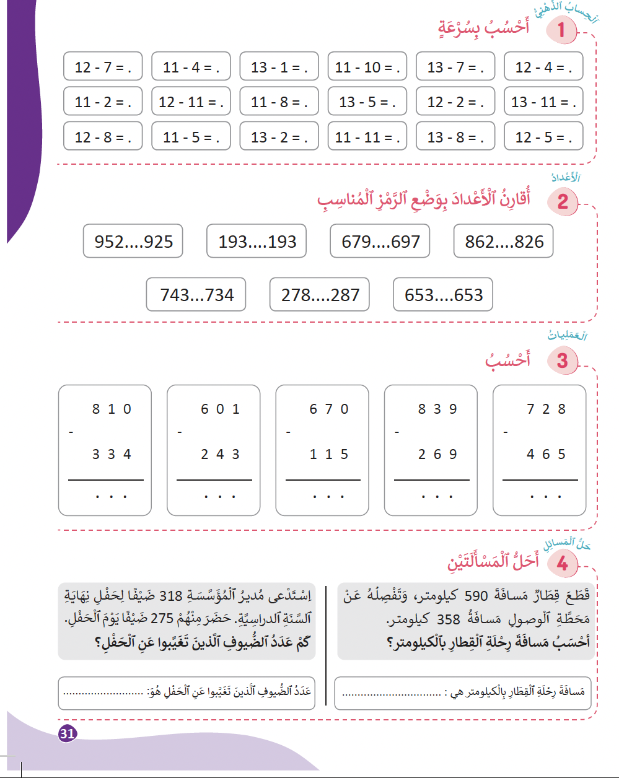
ألعاب | تمرير رائز التصديق على اللبنة | أنشطة المراجعة والتوليف + أنشطة الكراسة | افتتاح الحصة
  خدوا كراساتكم ،أنجزوا التمرين رقم 1 الصفحة 31 (دقيقة واحدة)
  تصحيح جماعي شفوي

Slide 8
ألعاب | تمرير رائز التصديق على اللبنة | أنشطة المراجعة والتوليف + أنشطة الكراسة | افتتاح الحصة
  نمر إلى التمرين الثاني –أنجزوا التمرين
  تصحيح جماعي على السبورة

Slide 9
ألعاب | تمرير رائز التصديق على اللبنة | أنشطة المراجعة والتوليف + أنشطة الكراسة | افتتاح الحصة
  نمر إلى التمرين 3– مسابقة عمليات الطرح
  تصحيح جماعي على السبورة

Slide 10
ألعاب | تمرير رائز التصديق على اللبنة | أنشطة المراجعة والتوليف + أنشطة الكراسة | افتتاح الحصة
  حلوا المسألة الأولى فقط
  مناقشة جماعية وتصحيح على السبورة

Slide 11
تمرير رائز التتبع
(ينجز الرائز على ورقة التحرير)
10 دقائق

Slide 12

ألعاب | تمرير رائز التصديق على اللبنة | أنشطة المراجعة والتوليف + أنشطة الكراسة | افتتاح الحصة
  سنبدأ تمرير رائز التصديق على اللبنة، خذوا أوراق التحرير وأكتبوا أسماءكم

Slide 13
ألعاب | تمرير رائز التصديق على اللبنة | أنشطة المراجعة والتوليف + أنشطة الكراسة | افتتاح الحصة
  تمرير جماعي
2 – أرتب الأعداد ترتيبا تزايديا
1 -أقارن الأعداد بوضع الرمز المناسب
765 - 764 - 762
765……………………………..……….….764
3 –أرتب الأعداد ترتيبا تناقصيا
975 - 985 - 965
204………………………..…………..……214

Slide 14
ألعاب | تمرير رائز التصديق على اللبنة | أنشطة المراجعة والتوليف + أنشطة الكراسة | افتتاح الحصة
  تمرير جماعي
  ضعوا وأنجزوا العمليتين
5
3
7
4
-
-
2
9
5
8
.
.
.
.

Slide 15
ألعاب | تمرير رائز التصديق على اللبنة | أنشطة المراجعة والتوليف + أنشطة الكراسة | افتتاح الحصة
  تمرير جماعي
  حلوا المسألة
مسألة :
استدعى مدير مدرسة 219 ضيفا لحضور حفل نهاية السنة الدراسية، حضر منهم يوم الحفل 167 ضيفا. كم عدد الضيوف الذين تغيبوا عن الحفل ؟

Slide 16


تصحيح رائز التتبع 10 د
يجمع الأستاذ أوراق التحرير؛
يبدأ في تصحيح الأوراق ( متحكم/ غير متحكم)؛
يسجل نتائج رائز التصدق على اللبنة على شبكة التتبع ويستثمر نتائجه في الحصص المقبلة؛
أثناء التصحيح يطلب من المتعلمين إنجاز ما تبقى من أنشطة الكراسة.
معايير التصحيح
سؤال المسألة
سؤال العمليات
سؤال الأعداد
متحكم : العملية والنتيجة صحيحة
غير متحكم : العملية أو النتيجة خاطئة أم هما معا
متحكم : العمليتان صحيحتان معا
غير متحكم : عملية واحدة خاطئة أو هما معا
متحكم : 3 أجوبة صحيحة على الأقل
غير متحكم : اقل قطعا من ثلاثة أجوبة

Slide 17

الواجبات المنزلية
يطلب الأستاذ من المتعلمين إتمام الأنشطة المتبقية
في المنزل
انجاز أنشطة التحدي والألغاز وسباق العمليات في المنزل

